Slide 1
補救教學業務推動說明
教育部國教司 呂科長虹霖

Slide 2
大 綱
100年至102年業務推動重點說明
102年度直轄市、縣市政府辦理補救教學作業要點
國民中小學課中實施補救教學試辦計畫
三級管考辦理期程說明

Slide 3
一․100年至102年業務推動重點說明
經費補助
101年補助依據：教育部補助國民中小學及幼稚園弱勢學生實施要點
102年補助依據：教育部補助直轄市、縣市政府辦理補救教學作業要點(草案)
試辦計畫
100年：國民中小學攜手計畫課後扶助篩選追蹤輔導轉銜試辦計畫
102年：教育部補助國民中小學課中實施補救教學試辦計畫（草案）
行政考核
100年：統合視導
101年元月起：三級管考及統合視導

Slide 4
二、教育部補助直轄市、縣市政府辦理補救教學作業要點(草案)
為十二年國民基本教育配套措施[國民小學及國民中學補救教學實施方案]之補助依據
目的
  篩選出學習低成就學生，施以補救教學。
  提高學生學力，確保教育品質。
  落實教育機會均等理想，實現社會公平正義目標。

Slide 5
二、教育部補助直轄市、縣市政府辦理補救教學作業要點(草案)
子方案一：一般學習扶助方案
子方案二：特殊地區學習扶助方案
子方案四：縣市整體推動方案
子方案三：國中基測成績待加強學校學習扶助方案

Slide 6
學校推動補救教學經費申請
教育部補助
一般扶助方案
自籌
民間及社會資源
教育優先區-學習輔導
一般學習扶助方案
國中基測成績待加強學校學習扶助方案
特殊地區學習扶助方案
國中基測提升方案
1.學校均符合申請補助資格者，只能擇一子方案提出補助申請。
2.各校均須擇一方案開設至少一班
縣市自籌款
102年起

Slide 7
補救教學受輔對象
(一)子方案一：一般學習扶助方案
  101學年度(含)之國中一、二年級學習低成就學生
  其餘年級為學習成就低落且具弱勢身分
(二)子方案二：特定地區學習扶助方案
  原住民學生合計占全校學生總數40％以上
  核定有案之各級離島學校
(三)子方案三：國中基測成績待提升學校學習扶助方案（由本部以密件核定並通知地方政府）
  前年度國中基測成績PR值低於十之人數占報考人數之比率進行補助，符合資格之學校得核定連續補助二年

Slide 8
找出需要學習扶助的孩子-篩選及施測
學習成就低落學生如何找？
(一)子方案一：
(1)單一學科成績為該班級後百分之三十五者；
(2)班級人數低於10人者得全班進行施測
(二)子方案二：全校所有學生
(三)子方案三：欲使用補救教學資源之學生
初步篩選名單
1.無論是否申請本方案經費，所有學校均需提報學生參與篩選
2.各縣市國中一二年級學生提報率需達20%
參加電腦化測驗，經系統篩選屬學習低成就者則須實施補救教學。
九月電腦測驗

Slide 9
施測期程
篩選
每年9-10月
第1次學習成效追蹤
翌年2-3月
第2次學習成效追蹤
翌年6-7月
1.國一及國二學生提報率需達20%以上
2.施測率需達95%以上
1.無論是否參與本方案，個案名單學生均須參加
2.施測率需達95%以上
1.無論是否參與本方案，個案名單學生均須參加
2.施測率需達95%以上
100學年3次施測率平均達96%以上

Slide 10
個案管理
經學校輔導會議或補救教學線上評量系統認定應接受補救教學之學生，應於入班決定十四日內於本部國民中小學補救教學資源平臺學生管理系統登錄。
凡進入「學生管理系統之個案管理名單」之學生均應參加每年二月及六月之成長測驗（無論是否接受本部補救教學資源）
受輔學生具下列因素者，經學習輔導小組會議決議，得予結案：
  學生經輔導至少一期後，在校各該科目成績明顯進步或二次成長測驗成績均已達到各年級通過標準者。
  其他因素：中輟、死亡…等其他因素。

Slide 11
教學人員類別及資格
子方案一
普通班:國中小現職教師、國中小退休教師、國中小儲備教師、符合條件之大專學生：
身心障礙班:持有特殊教育各該教育階段、科（類）合格教師證書、修畢特殊教育師資職前教育課程，取得修畢證明書。
子方案二
同子方案一
子方案三
具中小學兼任代課及代理教師聘任辦法規定之代理代課教師資格。
現職教師。

Slide 12
教學人員類別及資格
教學人員類別 | 現職教師 | 退休教師 | 儲備教師 | 符合條件之大專生 | 代理教師 | 其他教學人員
子方案一 | ★ | ★ | ★ | ★ |  | ★
子方案二 | ★ | ★ | ★ | ★
子方案三 | ★ |  |  |  | ★ 優先進用
102年起，補救教學人員均須為完成補救教學專業增能培訓之師資(現職教師及退休教師8小時，非現職教師18小時)
  2.子方案三之代理代課教師聘任，應依中小學兼任代課及代理教師聘任辦法規定辦理。如依上開辦法之遴用順序公告三次(含)以上未能聘得適當人選，始可請校內在職教師兼任課務

Slide 13
開班規範(一)
 | 班級實 施規模 |  | 補救教學實施時間
 | 小班實施 | 原班開課 | 寒假 (第1期) | 下學期 (第2期) | 暑假 (第3期) | 上學年 (第4期) | 住校生夜間學習輔導
子方案一 | ● |  | ● | ● | ● | ●
子方案二 |  | ● | ● | ● | ● | ● | ●
子方案三 | ● |  | ● | ● | ● | ●
說明:
  1.子方案一及子方案三：以抽離原班或協同教學為原則；6-12人為一班。
  2.子方案二：以原班級實施為原則，第2期及第4期屬課後學習輔導， 不得利用正式課程及午休時間辦理。
  3.寒暑假以每日實施半天為原則。
4.對身心障礙學生不得於正式課程時間進行抽離式補救教學（應實施特殊教育）

Slide 14
開班規範(二)
授課科目
年級 科目 | 一 | 二 | 三 | 四 | 五 | 六 | 七 | 八 | 九
國語文、數學
英語
自然、社會
藝文、運動等活動性課程， | 1.寒暑假期間，學校得視學生學習需求安排安排藝文、運動等活動性課程 2.以不超過教學節數20%為原則
子方案二之課後學習輔導 | 課後學習輔導：以語文、數學、社會、自然與生活科技等學習領域為限，進行補助教學。 2. 寒暑假學習輔導：可增列藝文及體能活動，惟不得超 過申請節數之二分之ㄧ。 3. 住校生夜間學習輔導：不限學習領域。

Slide 15
開班規範(三)
學校分4期上網填報各期實際開辦情形及執行成果:
第1期(寒假)、第2期(下學期)、第3期(暑假)、第4期(上學期)
 | 開辦情形填報期限 | 執行成果填報期限
101年第1期-寒假 | 101.1.16-101.1.30 | 101.2.6-101.2.20
101年第2期-下學期 | 101.2.6-101.2.20 | 101.6.25-101.7.16
101年第3期-暑假 | 101.6.25-101.7.16 | 101.8.27-101.9.10
101年第4期-上學期 | 101.8.27-101.9.10 | 102.1.16-102.1.30
102年第1期-寒假 | 102.1.16-102.1.30 | 102.2.10-102.2.24
102年第2期-下學期 | 102.2.19-102.3.2 | 102.6.25-101.7.16
102年第3期-暑假 | 102.6.25-101.7.16 | 102.8.27-101.9.10
102年第4期-上學期 | 102.8.27-101.9.10 | 102.1.16-102.1.30
所屬學校如期填報比率，列為統合視導指標計分

Slide 16
補助基準(一)
 | 鐘點費（註1） | 行政費 40元/節 | 勞保費 | 提撥勞退金 | 交通費 | 健保費(註2) | 活動費 3000元/期 | 教材編輯費 600元/月
國中小現職教師 | ◎ | ◎ | - | - | - | - | - | -
不支鐘點之退休教師 | - | - | - | - | - | - | ◎ | ◎
支鐘點之退休教師 | ◎ | ◎ | - | - | - | ◎ | - | -
大專學生 | ◎ | ◎ | ◎ | ◎ | ◎ | ◎ | - | -
儲備教師 | ◎ | ◎ | ◎ | ◎ | - | ◎ | - | -
其他教學人員 | ◎ | ◎ | ◎ | ◎ | - | ◎ | - | -
代理教師 (子方案二) | 支領月薪 | 依據開班數*6000 | ◎ | ◎ | ◎ (校際共聘) | ◎ | - | -
註1：鐘點費不分對象統一標準支給
-學期中週一至週五16時以前：國中360元、國小260元。
-學期中16時以後及寒暑假：國中450元、國小400元。
註2：每週工作時數滿12小時以上者，始得編列健保費，故大專學生、
其他教學人員(每週10小時為限)只有在寒暑假能編列。

Slide 17
補助基準(二)
鐘點費額度
-分4期核算，節數基準如下
    第1期(寒假)：4節＊5天＊1週＝20節
    第2期(下學期)：1節*4天＊18週＝72節
    第3期(暑假)： 4節＊5天＊4週＝80節
    第4期(上學期)：1節*4天＊18週＝72節
  注意:
    子方案二:住校生夜間學習輔導：每班每夜晚至多2節，每學期至多128節，惟國中三年級及國小六年級每學期至多112節
    子方案三:聘任代理教師者，支領月薪應比照專任教師每週教學節數，課餘輔導時間不另支鐘點費；寒暑假如無授課，不予支薪，但給付勞健保費。
    各校規劃開班時，可在總量(244節)原則下，依實際需求於各期別間彈性調整運用。

Slide 18
補助基準(三-1)
子方案一行政費
  不支鐘點費之退休教師無，其餘均得編列。
  按鐘點費節數計算，每節以40元為上限。
  支給項目：
  A.建立學生個人學習檔案或製作教材教具。
  B.召開學校學習輔導會議。
  C.購買學生獎勵品。(含餐點，以不超過行政費30%為原則）
  D.施測工作費(非該節課授課教師參與監考工作，以授課鐘點費計算)。

Slide 19
補助基準(三-2)
子方案二行政費
  按鐘點費節數計算，每節以40元為上限。
  支給項目：付學校行政相關經費，包括工作人員加班費（限夜間學習輔導）、業務費、水電及材料費。

Slide 20
補助基準(三-3)
子方案三補助經費：
-教師代理代課費：每校60萬元/年，可採學歷支給月薪或實際授課鐘點費支薪。採校際共聘者，得於補助經費額度內，核實支付交通費，每人每月最高新臺幣1200元。
  行政費：6,000元/班，以實際執行班級數為補助上限，項目包含:
A.購買學生獎勵品（包括餐點，並不超過提升方案辦理經費百分之三十為原則）
B.學習成就低落學生之補充教材
C.辦理親職教育活動
D.基礎學科學習效果評鑑
E.教育輔導策略研討及提升教師教學知能研習等，惟辦理在職教師八小時補救教學研習計畫必須報縣市政府核准。
註:聘任代理教師者，支領月薪應比照專任教師每週教學節數，課餘輔導時間不另支鐘點費，寒暑假如無授課，不予支薪。(請留意聘書期程)

Slide 21
補助基準(四)
縣市整體推動方案：
-額度：20萬至180萬元/縣市，視提報計畫完善與否予以補助。
-項目：
A政策宣導：包括辦理全直轄市、縣(市)說明會、填報系統教育訓練、線上評量測驗之教育訓練、宣導短片、文宣製作及專案網站建置等。
B.研發推廣：補救教學教材、診斷工具研發、研討會、行動研究、補救教學專業知能研習及發表會。
C.期中、期末檢討會議、訪視評鑑或成果檢核、績優學校及人員表揚、績優學校成果觀摩會及發表會。
D.補助補救教學資源中心學校專責人員減課所需代課鐘點費及資源中心所需業務費及雜支費用。
E.其他與本要點相關且具地方辦理特色之活動項目。
註1:本項經費不得支用於縣市辦理之能力檢測
註2:縣市行政整體計畫撰擬原則(含代課費上限)，
請參見本年度標準作業流程手冊。

Slide 22
縣市作業流程及期限
子方案一 | 子方案二 | 子方案三 | 子方案四 | 辦理期限
 | 符合資格學校上線填報 | 教育部密件通知各縣市名單 |  | 101.10.20
學校依據篩選結果進行經費粗框 | 教育部完成計畫初審、請學校修正 | 縣市完成計畫初審、請學校修正 |  | 101.11.20
縣市完成線上審核、送教育部審查 | 縣市完成計畫複審、送教育部審查 | 縣市完成計畫複審、送教育部審查 |  | 100.11.30
 |  |  | 縣市計畫報部 | 100.12.07
 |  |  | 教育部辦理計畫審查 | 100.12.15
教育部完成線上審核及通知縣市 |  |  | 教育部函知縣市審查結果 | 101.01.11

Slide 23
行政配合事項
學校應辦理之行政作業
  對全校教職員辦理說明會建立共識。
  各類弱勢家庭學生的全面性調查。
  各班弱勢家庭學生人數的確實掌握。
  請各班依低成就標準推薦初步篩選名單。
  參加9月攜手評量測驗，篩選出受輔學生。
  掌握受輔學生人數及評估需求進行開班規劃。
  調查學生參加意願並與家長溝通、說服家長。

Slide 24
行政配合事項
地方政府應辦理之行政作業
  局處內部橫向經費及資源整合
  向校長、教務主任及教學組長辦理篩選測驗說明會
  與專家學者及輔導團結合推動
宣導基本學習內容
進行補充教材宣導與研發教學示例
辦理補救教學師資培育
  設計培訓課程認證證書，俾利跨縣市承認
  團體戰及游擊戰兼備:善用子方案三 之行政資源、分區或學校策略聯盟規劃共同課程，利用領域時間進行分科課程
援引民間團體資源
辦理親師生溝通說明會

Slide 25
補救教學方案努力重點
喚起各國中小教育人員熱情
把需要協助的學生找出來
把有愛心肯用心的老師找出來
加強辦理補救教學知能研習
落實執行補救機學評量計畫，有效篩選並紀錄學生學習進展資訊
不定期抽訪學校辦理現況，強化補救教學推動策略
加強對績優學校及教師之獎勵措施

Slide 26
三、國民中小學課中實施補救教學試辦計畫
計畫目標
  補助課中實施補救教學試辦學校，發展多元補救教學實施模式。
  引導地方政府及學校效法，以提升課中實施補救教學模式之實施績效。

Slide 27
三、國民中小學課中實施補救教學試辦計畫
辦理項目:
  善用資源：運用本部之補救教學補充教材、網路評量作業，紀錄學生學習進展資訊，以檢核補救教學成效。
  課中實施：課中實施協同教學或抽離式補救教學模式。
  專家指導：邀請「國民中小學補救教學諮詢團隊」之專家指導、定期辦理校內檢討會議

Slide 28
三、國民中小學課中實施補救教學試辦計畫
申請
即日起至101年11月10日止
101年12月1日公布審查結果
執行
102年2月1日起至104年6月30日止
搭配102年補救教學開課期程辦理
成果繳交
102年7月31日
103年1月31日
103年7月31日
104年1月31日(期末報告)
104年5月成果發表

Slide 29
三、國民中小學課中實施補救教學試辦計畫
地方政府辦理事項
召開說明會
鼓勵學校提出申請
教育部辦理事項
組成審查小組
計畫審核
學校辦理事項
提供負責主管專人
校內相關會議加強宣導
辦理書面或實地審查
至少推薦二所試辦學校
核定辦理學校並進行不定期抽查訪視
進行教學人員協調、與家長溝通及提供各項行政支持
邀請專家學者到校輔導

Slide 30
三、國民中小學課中實施補救教學試辦計畫
經費補助說明
經費 | 支用項目 | 用途說明 | 備註
申請上限12萬元 | 輔導費 | 邀請「國民中小學補救教學諮詢團隊」專家到校進行諮詢輔導 | 最高補助每人/次2,000元
 | 講座鐘點費 | 辦理研習會、座談會或訓練進修之講師鐘點費 | 1.外聘：每人/節 1,600元(1,200元)。 2.內聘：每人/節 800元。
 | 印刷費 | 依實際費用標準支出 | 何時支應
 | 資料蒐集費 | 辦理計畫所須購置或影印之參考資料 | 上限為3萬元
 | 交通費 | 講師之交通費或校內人員參與相關會議之差旅費 | 核實支應
 | 雜支 | 含文具用品、紙張、資訊耗材…等 | 總經費之6%，不得支付學校之庶務費用

Slide 31
三、國民中小學課中實施補救教學試辦計畫
注意事項
到學校諮詢輔導之專家需為本部核定之「國民中小學補救教學諮詢團隊」人員
以二年執行計畫規劃時程，且必定規劃於課中實施補救教學，規劃於課後辦理者不予補助
本案不補助教學人員之鐘點費，教師進行補救教學之授課鐘點費由102年之補救教學經費下規劃支用

Slide 32
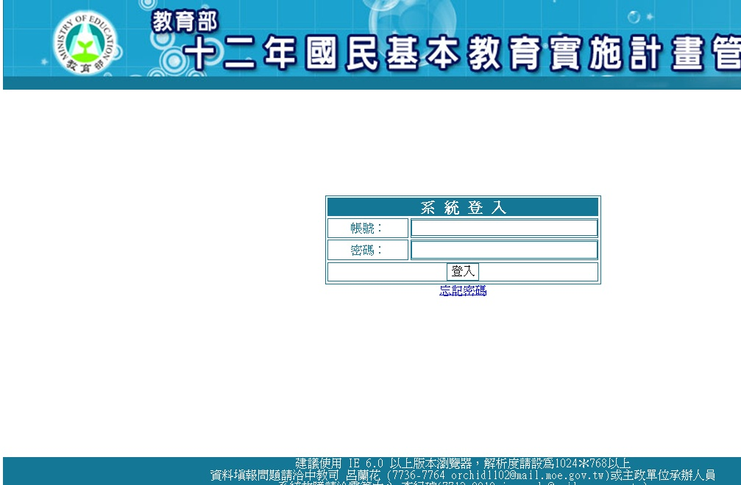
四、三級管考辦理期程說明
100年9月起正式推動十二年國民基本教育執行管考
每個月一次，次長主持，教育部各單位專門委員以上長官出席、各縣市副處（局）長出席
三級管考系統每月檢核
網址: https://140.111.1.102
填報入口介面

Slide 33
填寫注意事項(一)
方案名稱: D-2國民小學及國民中學補救教學實施方案
每月27日起即可填報，請於當月月底完成
質量兼具的內容敘述執行成果
  範例:所屬補救教學受輔學生共○○○名，國語科應施測人數計○○○名，完成施測人數計○○○名，數學科應施測人數計○○○名，完成施測人數計○○○名，英語科應施測人數計○○○名，完成施測人數計○○○名，平均施測率為x%
配合計點制度，倘執行計畫提早完成，務必標示完成日期，俾為所屬地方政府加分

Slide 34
填寫注意事項(二)
若有連續兩個月出現名稱一樣的查核點，第一個月為「起始查核點」請填上啟動執行日期及目前執行現況；第二個月為「完成查核點」請填上結束執行日期及執行成果。
起始查核點只要開始執行，則務必填寫「完成」 ，切勿填寫「辦理中」 。(「辦理中」 意指未完成應有進度)

Slide 35
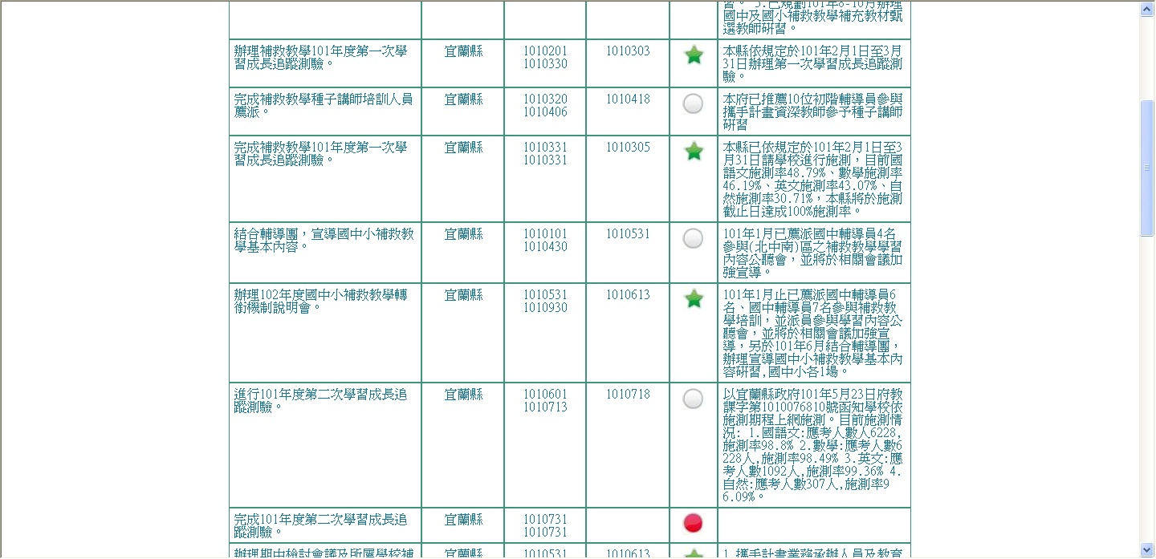
於辦理期限內填報出現綠色星星★
起始查核點
完成查核點
填『辦理中』則出現白色燈號●
起始查核點
完成查核點
逾期未填報亮紅燈●

Slide 36
優質填報內容撰寫範例
以宜蘭縣政府101年5月23日府教課字第1010076810號函知學校依施測期程上網施測。目前施測情況: 1.國語文:應考人數人6228,施測率98.8% 2.數學:應考人數6228人,施測率98.49% 3.英文:應考人數1092人,施測率99.36% 4.自然:應考人數307人,施測率96.09%。
宜蘭縣於6月1日已經推動，起始查核點應填寫「已完成」 ，但因勾選「辦理中」 ，變成未達標
起始查核點
完成查核點

Slide 37

結 語
老 師
拉起孩子的小手
開啟孩子的心智
觸動孩子的心靈
形塑孩子的未來

Slide 38
教學行政齊落實
學習腳步不延遲

